Slide 1

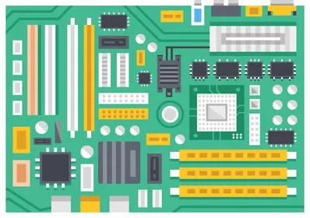
Utenti
Shell/GUI
Applicazioni
Funzioni di libreria
App di base
User Mode
Kernel Mode
System Call
Gestore dei dischi
Gestore dei processi
Sistema Operativo
Gestore della memoria
Gestore di I/O
Rete
Meccanismi di protezione
Driver
Hardware

